Slide 1
Pagos Paypal

Slide 2
Contenido de la presentación
Introducción | 3
Tecnologías requeridas | 4
Instalación Visual Studio Code | 5
Instalación Node JS | 13
Creación de Carpetas | 22
Codificación | 27

Slide 3
Introducción
En esta presentación se desarrolla un proyecto para realizar pagos en Paypal a través de su api y nodejs

Slide 4

Tecnologías que se requieren
Para realizar este programa será necesario un entorno de programación (Editor de texto), internet, node js y por último un navegador, donde se mostrarán todos los resultados de la programación.

Slide 5

Título
Proceso de instalación del editor de texto.

Slide 6

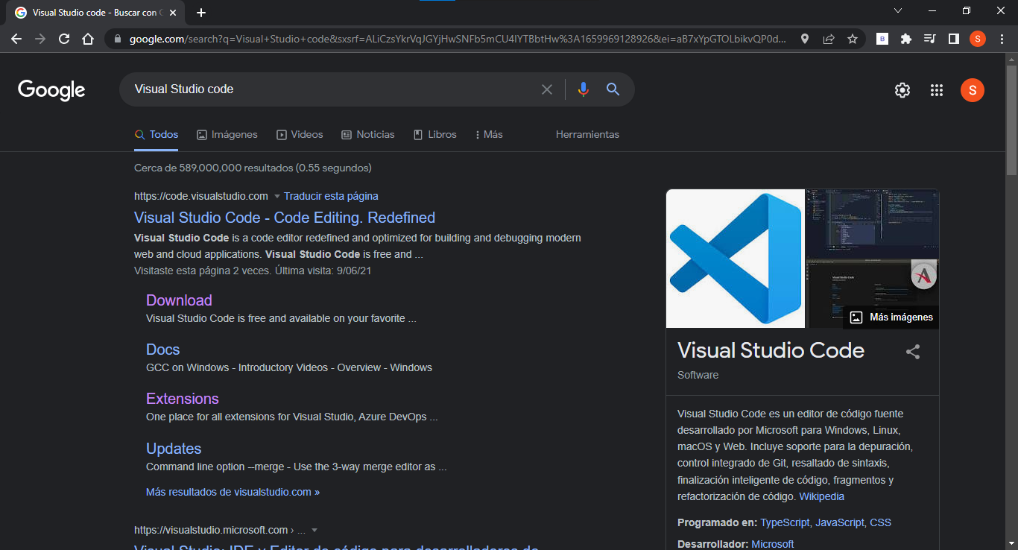
Proceso instalación VS Code
Paso 1: Escribimos en Google “Visual Studio Code” y seleccionamos donde dice “Download”.

Slide 7
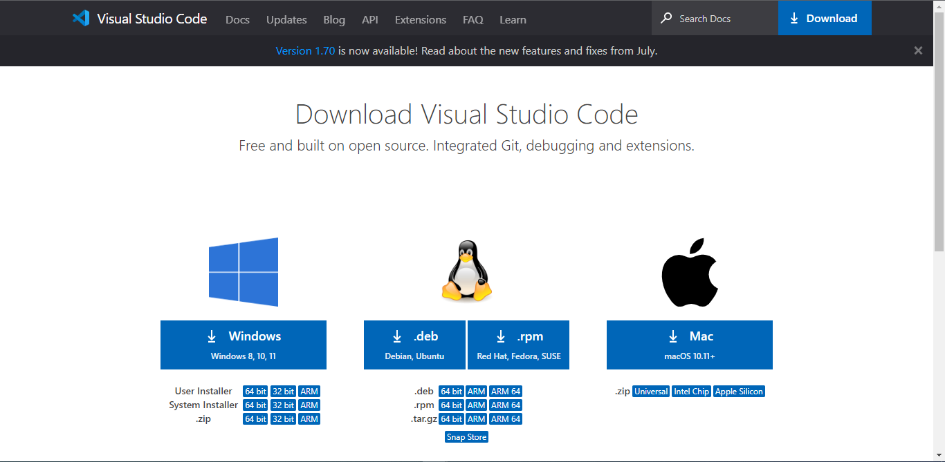
Proceso instalación
VS Code
Paso 2: Seleccionamos el sistema operativo que tenemos y lo descargamos.

Slide 8
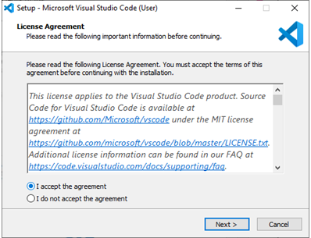
Proceso instalación
VS Code
Paso 3: Al darle clic nos descargará un .exe, al cual le daremos clic encima.
Paso 4: Lee y acepta el acuerdo de licencia. Haz clic en Next para continuar.

Slide 9
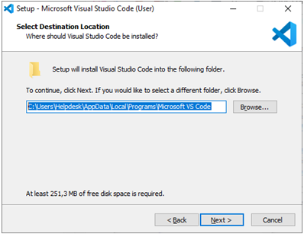
Proceso instalación
VS Code
Paso 5: Puedes cambiar la ubicación de la carpeta de instalación o mantener la configuración predeterminada. Haz clic en Next para continuar.

Slide 10
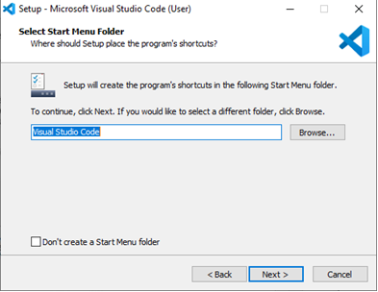
Proceso instalación
VS Code
Paso 6: Elige si deseas cambiar el nombre de la carpeta de accesos directos en el menú Inicio o si no deseas instalar accesos directos en absoluto. Haz clic en Next.

Slide 11
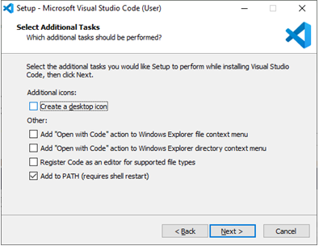
Proceso instalación
VS Code
Paso 7: Selecciona las tareas adicionales, por ej. crear un icono en el escritorio o añadir opciones al menú contextual de Windows Explorer. Haz clic en Next.

Slide 12
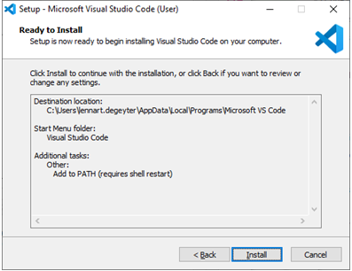
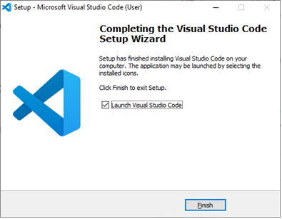
Proceso instalación
VS Code
Paso 8: Haz clic en “Install” para iniciar la instalación.
Paso 9: El programa está instalado y listo para usar. Haz clic en “Finish” para finalizar la instalación y lanzar el programa.

Slide 13
Título
Proceso de instalación de Node JS

Slide 14
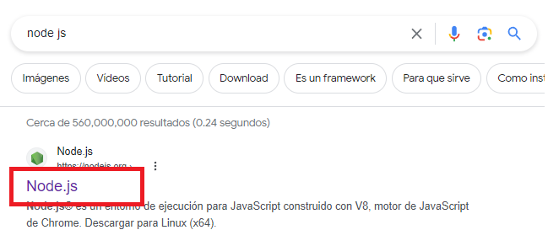
Proceso instalación Node JS
Paso 1: Escribimos en Google node js y seleccionamos la primera opción.

Slide 15
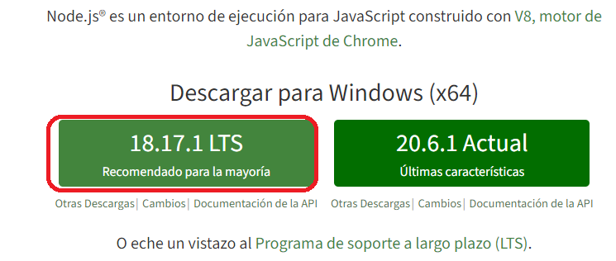
Proceso instalación
Node JS
Paso 2: Ahora vamos a seleccionar la opción “LTS” ya que es más estable que la nueva

Slide 16
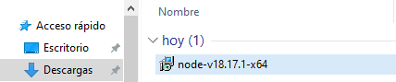
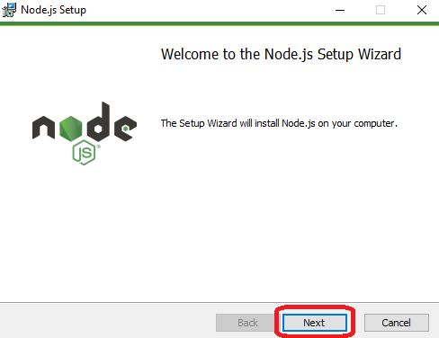
Proceso instalación
Node JS
Paso 3: Buscaremos en las descargas el archivo que hemos descargado y le damos doble click.
Paso 4: Le damos click en “Next”

Slide 17
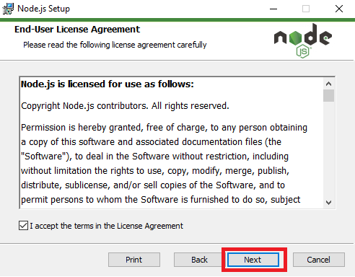
Proceso instalación
Node JS
Paso 5: Lee los términos y condiciones le damos click en aceptar y le damos “next”.

Slide 18
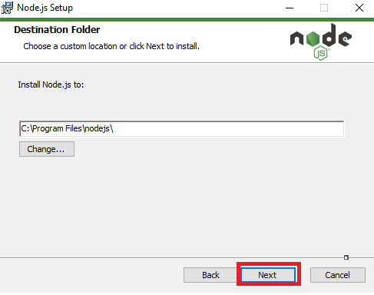
Proceso instalación
Node JS
Paso 6: Le damos click en “Next” de nuevo

Slide 19
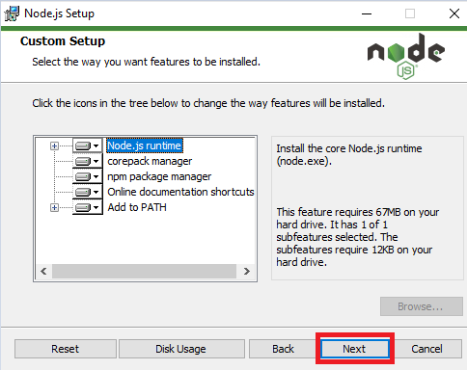
Proceso instalación
Node JS
Paso 7: Ahora de acá no vamos a mover nada y simplemente daremos “Next”

Slide 20
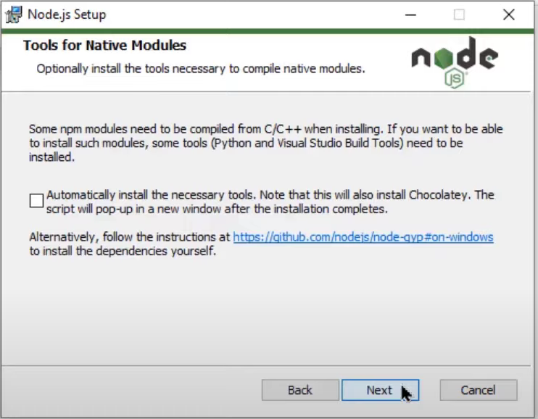
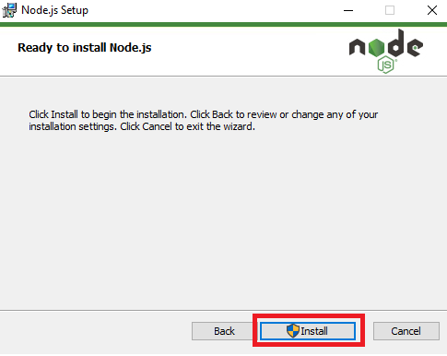
Proceso instalación
Node JS
Paso 8: No vamos a chulear la opción que nos da y luego vamos a dar “Next”
Paso 9: Ahora damos click en “Install”

Slide 21
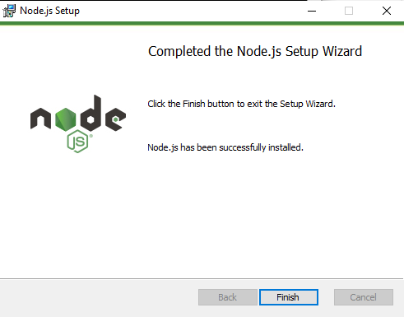
Proceso instalación
Node JS
Paso 10: Con esto hemos instalado “Node js”.

Slide 22
Título
Creación de carpetas.

Slide 23
Creación de carpetas
Paso 1: Creamos una carpeta raíz. En nuestro caso la llamaremos “paypal-nodejs”.

Slide 24
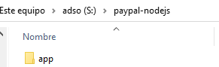
Creación de carpetas
Paso 2: Dentro de nuestra carpeta ría vamos a crear una nueva carpeta llamada “app”

Slide 25
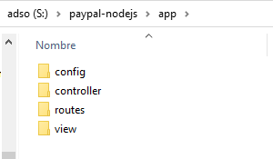
Creación de carpetas
Paso 3: Dentro de la carpeta “app” vamos a crear 4 nuevas carpetas llamadas “config” “controller”, “routes”, “view”

Slide 26
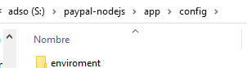
Creación de carpetas
Paso 4: Dentro de la carpeta “config” vamos a crear la última carpeta llamada “enviroment” que, aunque no la va amos a utilizar en esta ocasión es bueno que la tengas por estructura de nodejs.

Slide 27
Título
Desarrollo
Pagos Paypal

Slide 28
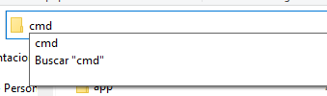
Desarrollo Pagos Paypal
Paso 1: Vamos a comenzar yendo a nuestra carpeta raíz “paypal-nodejs” y en la barra de búsqueda vamos a poner “cmd” para abrir la consola y damos enter

Slide 29
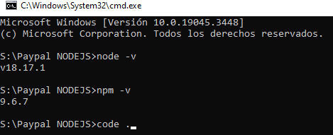
Desarrollo Pagos Paypal
Paso 2: Se nos va a abrir la consola y vamos a colocar “node -v” para ver si esta node instalado y también pondremos “npm -v” para saber si está instalado, y por último vamos a abrir visual studio node con ”code .”

Slide 30
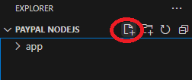
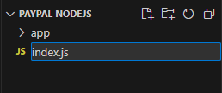
Desarrollo Pagos Paypal
Paso 3: Ahora en la carpeta raíz vamos a crear un archivo llamado “index.js”

Slide 31
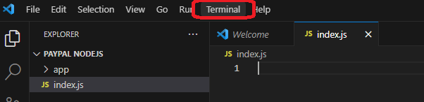
Desarrollo Pagos Paypal
Paso 4: Ahora que vamos a mirar en la barra superior y buscaremos “terminal” y vamos a darle click

Slide 32
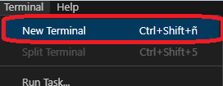
Desarrollo Pagos Paypal
Paso 5: Se nos abrirá un nuevo menú y daremos click en “new terminal”

Slide 33
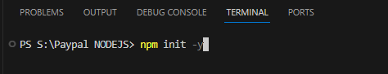
Desarrollo Pagos Paypal
Paso 6: Se abrirá la terminal y vamos a inicializar node con “npm init -y”

Slide 34
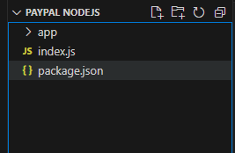
Desarrollo Pagos Paypal
Paso 7: En caso de que se haya inicializado correctamente va a parecer un nuevo archivo llamado “package.json”

Slide 35
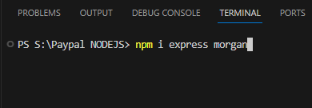
Desarrollo Pagos Paypal
Paso 8: Ahora vamos a instalar dos paquetes, uno llamado express y otro llamado “morgan” con “npm i express morgan”

Slide 36
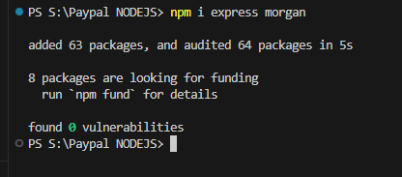
Desarrollo Pagos Paypal
Paso 9: Verificamos que se haya instalado

Slide 37
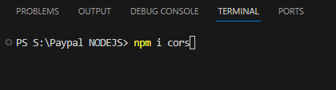
Desarrollo Pagos Paypal
Paso 10: Ahora vamos a instalar cors en la consola colocando “npm i cors”

Slide 38
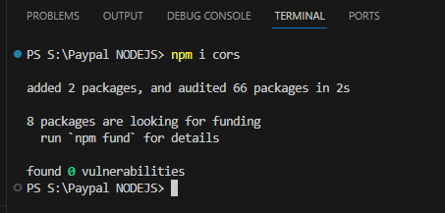
Desarrollo Pagos Paypal
Paso 11: Vemos que se haya instalado correctamente.

Slide 39
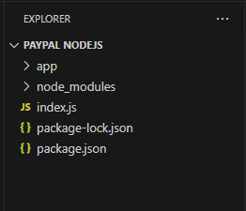
Desarrollo Pagos Paypal
Paso 12: En caso de que se hayan instalado correctamente se creará tanto una carpeta llamada “node_modules” y un archivo llamado “package-lock.json”

Slide 40
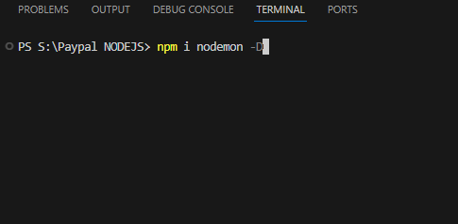
Desarrollo Pagos Paypal
Paso 13: Ahora vamos a instalar en la consola nodemon con “npm i nodemon -D” para poder activar el servidor en google de forma más sencilla.

Slide 41
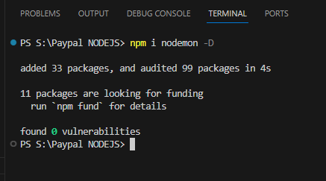
Desarrollo Pagos Paypal
Paso 14: Vemos que se haya instalado correctamente.

Slide 42
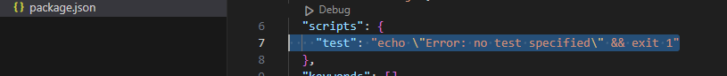
Desarrollo Pagos Paypal
Paso 15: En nuestro archivo llamado “package.json” vamos a “scripts” y vamos a cambiar el código de adentro (línea 7), comenzamos borrando lo de adentro

Slide 43
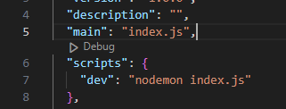
Desarrollo Pagos Paypal
Paso 16: Y vamos a colocar (“dev”: “nodemon index.js”) dentro de los scripts (línea 7)

Slide 44
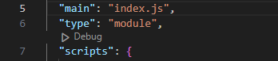
Desarrollo Pagos Paypal
Paso 17: Y vamos a añadir la línea 6 (“type”: “module”) justo arriba de donde comienza “scripts”

Slide 45
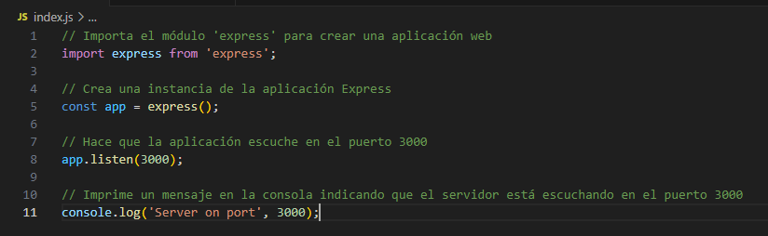
Desarrollo Pagos Paypal
Paso 18: Ahora iremos a nuestro archivo “index.js” y vamos a comenzar exportando el módulo “express” (línea 2) y crearemos una instancia (línea 5) y vamos a hacer un puerto y vamos a colocar el 3000 (línea 7) y cuando el servidor este activado vamos a imprimir un mensaje en la consola (línea 11)

Slide 46
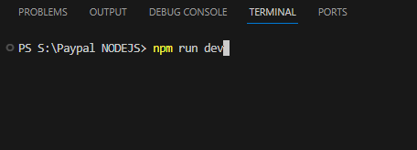
Desarrollo Pagos Paypal
Paso 19: Ahora en la terminar vamos a colocar “npm run dev”
PD: Este comando lo utilizaremos muchísimas veces a lo largo del trayecto ya que es donde esta nuestra aplicación y hace que funcione así que siempre debes estar actualizando este código en la consola.

Slide 47
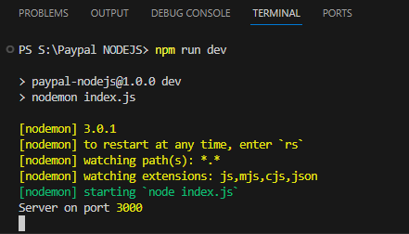
Desarrollo Pagos Paypal
Paso 20: Ahora vemos como esta activado nuestro servidor en el puerto 3000
PD: Para cancelar el servidor y que la consola vuelva a la normalidad tienes que hacer (CTRL + C), recuerda siempre estar reiniciando el servidor.

Slide 48
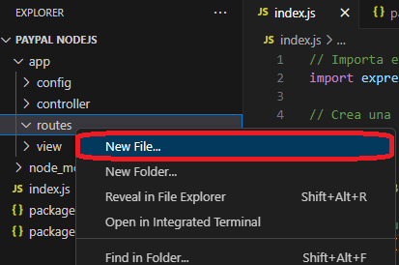
Desarrollo Pagos Paypal
Paso 21: Dentro de la carpeta “app” recordemos que creamos otra carpeta llamada “routes” allí vamos a crear un archivo

Slide 49
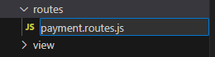
Desarrollo Pagos Paypal
Paso 22: Al nuevo archivo lo llamaremos “payment.routes.js”

Slide 50
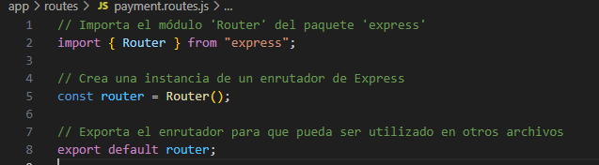
Desarrollo Pagos Paypal
Paso 23: Ahora dentro del archivo recién creado vamos a importar el módulo “Router” de “express” (línea 2), también vamos a guardar el módulo en una constante (línea 5), y vamos a exportarlo para que se pueda utilizar en otros archivos (línea 8)

Slide 51
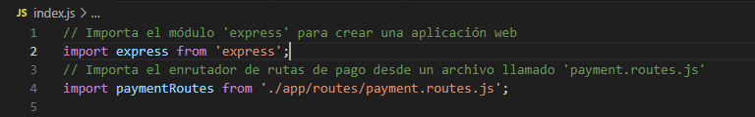
Desarrollo Pagos Paypal
Paso 24: Ahora iremos a nuestro archivo “index.js” y vamos a importar el módulo express (línea 2) y también vamos a importar el enrutador desde nuestro archivo (línea 4), ten mucho cuidado al crear la ruta.

Slide 52
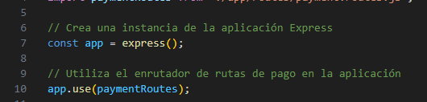
Desarrollo Pagos Paypal
Paso 25: Vamos a crear una instancia en la aplicación “express” (línea 7), y vamos a utilizar el enrutado de la aplicación (línea 10)

Slide 53
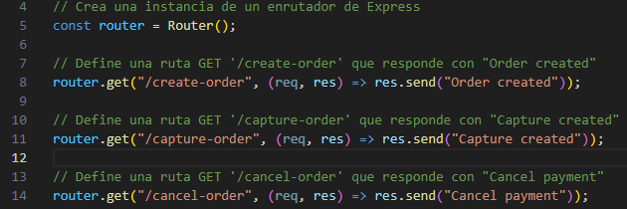
Desarrollo Pagos Paypal
Paso 26: Ahora iremos de nuevo a nuestro archivo “payment.routes.js” vamos a crear unas rutas justo antes de exportar “router” (línea 8) y vamos a crear 3 rutas una que servirá para crear la petición (línea 8), otra para recibirla (línea 11) y la última para cancelar la petición (línea 14)

Slide 54
Desarrollo Pagos Paypal
Paso 27: Ahora iremos a nuestro navegar y vamos a la parte superior donde podremos colocar una dirección.

Slide 55
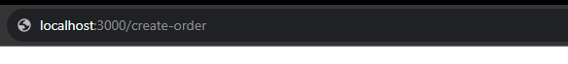
Desarrollo Pagos Paypal
Paso 28: Vamos a buscar “localhost:3000/create-order”
PD: Para visualizar nuestro proyecto siempre vas a requerir tener el servidor activado.

Slide 56
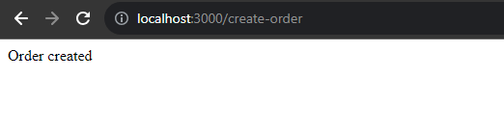
Desarrollo Pagos Paypal
Paso 29: Podemos ver que en la ruta (create-order) sale el mensaje que hemos puesto

Slide 57

Desarrollo Pagos Paypal
Paso 30: También funciona en la ruta (capture-order)

Slide 58

Desarrollo Pagos Paypal
Paso 31: También funciona en (cancel-order)

Slide 59

Desarrollo Pagos Paypal
Paso 32: Ahora vamos a regresar a visual studio code y vamos a buscar la carpeta “controller” y vamos a crear un nuevo archivo.

Slide 60

Desarrollo Pagos Paypal
Paso 33: El archivo lo llamaremos “payment.controller.js”

Slide 61

Desarrollo Pagos Paypal
Paso 34: Volvemos a nuestro archivo “payment.routes.js” y vamos a quitar lo que esta seleccionado para colocarlo en un controlador.

Slide 62

Desarrollo Pagos Paypal
Paso 35: Así debe de quedar.

Slide 63

Desarrollo Pagos Paypal
Paso 36: Ahora iremos a nuestro archivo “payment.controller.js” y vamos a exportar las rutas como funciones (línea 2, 5 y 8) recuerda que una ruta es para crear (línea 2) otra para capturar la orden (línea 5) y la última para cancelar el pago (línea 8)

Slide 64

Desarrollo Pagos Paypal
Paso 37: Ahora iremos a nuestro archivo de rutas de nuevo “payment.routes.js” y vamos a importar las funciones que acabamos de crear (línea 5 hasta la 9), recuerda tener cuidado con la ruta (línea 9)

Slide 65

Desarrollo Pagos Paypal
Paso 38: Ahora vamos a llamar las funciones (línea 15, 18 y 21)

Slide 66

Desarrollo Pagos Paypal
Paso 39: Podemos ver que sigue funcionando correctamente.

Slide 67

Desarrollo Pagos Paypal
Paso 40: Ahora dentro de nuestra carpeta “config” vamos a crear un nuevo archivo llamado “config.js”

Slide 68

Desarrollo Pagos Paypal
Paso 41: Ahora vamos a asegurarnos de que estemos dentro de la carpeta “config” y no dentro de la carpeta “enviroment”, además vamos a exportar una constante llamada “PORT” que será “3000” (línea 2) y vamos a exportar otra constante que va a combinar la ruta con el puerto (línea 5), la llamaremos “HOST”

Slide 69

Desarrollo Pagos Paypal
Paso 42: Ahora iremos a nuestro archivo “index.js” y vamos a importar la constante “PORT” (línea 8) como siempre cuidado con la ruta.

Slide 70

Desarrollo Pagos Paypal
Paso 43: Ahora donde antes teníamos el numero ser puerto vamos a llamar “PORT” (línea 17 y línea 20)

Slide 71

Desarrollo Pagos Paypal
Paso 44: Ahora iremos a google y buscaremos “paypal developer” escogiendo la primera opción

Slide 72

Desarrollo Pagos Paypal
Paso 45: Arriba a la derecha daremos click en “log in to dashboard”

Slide 73

Desarrollo Pagos Paypal
Paso 46: Ahora nos pedirá iniciar sesión en caso de que ya tengas cuenta en paypal, simplemente inicia sesión y salta hasta el paso (56) de lo contrario dale a registrarse.

Slide 74

Desarrollo Pagos Paypal
Paso 47: Vamos a escoger la opción de “Personal” y daremos click en “Regístrate sin costo”

Slide 75

Desarrollo Pagos Paypal
Paso 48: Ahora nos pedirá registrar un correo, lo registramos y damos “siguiente”

Slide 76

Desarrollo Pagos Paypal
Paso 49: Ahora nos pedirá un número de teléfono, lo vamos a registrar y daremos “siguiente”

Slide 77

Desarrollo Pagos Paypal
Paso 50: Se nos va a enviar un código al número de teléfono, lo vamos a colocar

Slide 78

Desarrollo Pagos Paypal
Paso 51: Ahora vamos a crear una contraseña y daremos “siguiente”

Slide 79

Desarrollo Pagos Paypal
Paso 52: Nos pedirá información personal, la rellenamos y daremos “siguiente.”

Slide 80

Desarrollo Pagos Paypal
Paso 53: Nos más información la rellenamos y damos “siguiente”

Slide 81

Desarrollo Pagos Paypal
Paso 54: Ahora nos pedirá la dirección de nuestra casa, vamos a rellenar la información solicitada y vamos a leer los términos y condiciones y vamos a chulear que las aceptamos, luego damos click en “aceptar y abrir cuenta”

Slide 82

Desarrollo Pagos Paypal
Paso 55: Ahora nos mostrará este mensaje, lo vamos a ignorar y vamos a buscar de nuevo en google “paypal developer” he iniciaremos sesión ahora

Slide 83

Desarrollo Pagos Paypal
Paso 56: Una vez hemos iniciado sesión daremos click en “Apps y credentials”

Slide 84

Desarrollo Pagos Paypal
Paso 57: Arriba a la derecha nos saldrá la opción “create app” daremos click allí.

Slide 85

Desarrollo Pagos Paypal
Paso 58: Ahora vamos a crear la app y de nombre de pondremos “Nodejs RESTAPI Products” dejaremos el tipo como “merchant” y damos click en create app.

Slide 86

Desarrollo Pagos Paypal
Paso 59: Ahora que hemos creado la app se nos mostrará el “Client ID” el cual vamos a guardar.

Slide 87

Desarrollo Pagos Paypal
Paso 60: Ahora volveremos a visual studio code y vamos a la terminal donde vamos a instalar dotenv usando “npm i dotenv”

Slide 88

Desarrollo Pagos Paypal
Paso 61: Vemos que se haya instalado correctamente.

Slide 89

Desarrollo Pagos Paypal
Paso 62: Ahora en la carpeta raíz vamos a crear un nuevo archivo.

Slide 90

Desarrollo Pagos Paypal
Paso 63: El archivo llamaremos “.env”

Slide 91
Desarrollo Pagos Paypal
Paso 64: Dentro del archivo “.env” crearemos una variable de entorno llamada “PAYPAL_API_CLIENT” y la haremos igual al Client ID el cuándo conseguimos en nuestro paypal developer.(Paso 59)

Slide 92

Desarrollo Pagos Paypal
Paso 65: Ahora de nuevo en paypal developer vamos a buscar la “secret key” y daremos click al ojo de la derecha para que se nos muestre la contraseña

Slide 93

Desarrollo Pagos Paypal
Paso 66: Vamos a copiar la contraseña

Slide 94

Desarrollo Pagos Paypal
Paso 67: Ahora de nuevo en visual studio code vamos a crear una nueva variable llamada “PAYPAL_API_SECRET” donde vamos a colocar la contraseña que hemos conseguido

Slide 95

Desarrollo Pagos Paypal
Paso 68: Ahora en el visual studio code vamos a nuestro archivo “config.js” y vamos a importar el valor de la variable de entorno tanto de PAYPAL_API_CLIENT (línea 8) y PAYPAL_API_SECRET (línea 11)

Slide 96
Desarrollo Pagos Paypal
Paso 69: Ahora vamos a exportar una constante llamada “PAYPAL_API” que va a contener la ruta para consumir la api de paypal “https://api-m.sandbox.paypal.com” (línea 14)

Slide 97

Desarrollo Pagos Paypal
Paso 70: Ahora vamos a importar el módulo config arriba (línea 2) y vamos a cargar las variables de entorno (línea 5)

Slide 98

Desarrollo Pagos Paypal
Paso 71: Nos vamos a asegurar que se estén tomando los datos correctamente imprimiendo los valores en la consola (línea desde la 23 hasta la 25)

Slide 99

Desarrollo Pagos Paypal
Paso 72: Ahora vamos a depurar la consola de nuevo y allí se verán todos los datos en caso de que todo este correcto (recuerda que es npm run dev)

Slide 100

Desarrollo Pagos Paypal
Paso 73: Como no queremos estar mostrando esos datos todo el rato vamos a borrar todo desde la línea (22 hasta la línea 25)

Slide 101

Desarrollo Pagos Paypal
Paso 74: Ahora iremos a nuestro archivo “payment.controller.js” y vamos a modificar la función “createOrder” borrando lo señalado

Slide 102

Desarrollo Pagos Paypal
Paso 75: Ahora vamos a abrir la función (línea 2) y vamos a crear un objeto llamado “order” (línea 5)

Slide 103

Desarrollo Pagos Paypal
Paso 76: Dentro del objeto “order” vamos a hacer un intent “CAPTURE” (línea 6) y vamos a hacer representar la orden de compra (línea 7) dentro colocamos un “amount” (línea 9) y dentro vamos a poner que el pago será en dólares (línea 10) y la cantidad del monto (línea 11)

Slide 104

Desarrollo Pagos Paypal
Paso 77: Ahora vamos a importar la constante “HOST” de nuestro “config.js” (línea 2)

Slide 105

Desarrollo Pagos Paypal
Paso 78: Ahora dentro de nuestro objeto vamos a colocar el cómo se verá nuestra página colocando “application_context” (línea 18) y colocaremos el nombre de nuestra tienda (línea 19), vamos a colocar la página de destino preferida que en este caso no hay (línea 20) y la acción de pagar (línea 21), también colocaremos la ruta de captura de orden en caso de que se le dé a pagar (línea 22) y la ruta en caso de que se cancele el pago (línea 23)

Slide 106

Desarrollo Pagos Paypal
Paso 79: Ahora en la terminal vamos a instalar axios con “npm i axios”

Slide 107

Desarrollo Pagos Paypal
Paso 80: Verificamos que se instaló correctamente.

Slide 108

Desarrollo Pagos Paypal
Paso 81: Ahora arriba vamos a importar el resto de las constantes de “config.js” (línea 2) y además vamos a importar el módulo “axios” (línea 5) en nuestro archivo “payment.controller.js”

Slide 109

Desarrollo Pagos Paypal
Paso 82: Ahora al fuera de nuestro objeto “order” vamos a utilizar axios para realizar una solicitud post a la api (línea desde la 32 hasta la 35)

Slide 110

Desarrollo Pagos Paypal
Paso 83: Ahora vamos a nuestra función “createOrder” (línea 9) y la vamos a convertir a async

Slide 111

Desarrollo Pagos Paypal
Paso 84: Ahora volvemos al código donde utilizamos axios y lo seleccionamos

Slide 112

Desarrollo Pagos Paypal
Paso 85: Y vamos a comentar el código que hemos seleccionado de momento (desde la línea 32 hasta la 36) (CTRL+K+C) para comentarlo rápidamente.

Slide 113

Desarrollo Pagos Paypal
Paso 86: Arriba de lo que acabamos de comentar, pero fuera de nuestro objeto vamos a crear un objeto “params” para contener los parámetros de la autenticación de Paypal (línea 33 y 34)

Slide 114

Desarrollo Pagos Paypal
Paso 87: Ahora vamos a realizar una solicitud post para obtener el token de acceso de Paypal (línea 37) y vamos a realizar la autenticación (línea 38 a 41)

Slide 115

Desarrollo Pagos Paypal
Paso 88: Ahora justo debajo de lo que hemos comentado en el paso (85) vamos a devolver la respuesta Json al cliente con el texto “capture order” (línea 54)

Slide 116

Desarrollo Pagos Paypal
Paso 89: Ahora si vamos a nuestra ruta “créate-order” para que nos muestre información en la terminal.

Slide 117

Desarrollo Pagos Paypal
Paso 90: En la terminal luego de abrir nuestra ruta vemos bastante información.

Slide 118

Desarrollo Pagos Paypal
Paso 91: Ahora vamos a borrar lo que muestra los datos en la consola porque no nos interesa estar mostrando eso (línea 45)

Slide 119

Desarrollo Pagos Paypal
Paso 92: Ahora vamos a capturar nada más el token de acceso (línea 37) y además vamos a quitar los comentarios que hicimos en el paso (85)
(desde la línea 44 hasta la línea 48)

Slide 120

Desarrollo Pagos Paypal
Paso 93: Ahora donde lo que acabamos de quitar los comentarios vamos a añadir lo que esta señalado ya que vamos a esperar una respuesta del servidor (línea 45), además vamos a añadir dentro de “header” el token de acceso en los encabezados (línea 47)

Slide 121

Desarrollo Pagos Paypal
Paso 94: Justo al terminar vamos a imprimir en la consola la respuesta (línea 52)

Slide 122

Desarrollo Pagos Paypal
Paso 95: Ahora en nuestra página vamos a refrescar la página para que se muestre en nuestra consola (lo mejor es que reinicies el servidor antes de hacer esto)

Slide 123

Desarrollo Pagos Paypal
Paso 96: Ahora vemos en la consola la información.

Slide 124

Desarrollo Pagos Paypal
Paso 97: En los links vemos como 3 de los 4 links tienen “checkout” mientras que solo 1 tiene “checkoutnow”.

Slide 125

Desarrollo Pagos Paypal
Paso 98: Ese enlace lo copiaremos.

Slide 126

Desarrollo Pagos Paypal
Paso 99: En nuestro navegador lo pegaremos y buscaremos.

Slide 127

Desarrollo Pagos Paypal
Paso 100: Nos pedirá iniciar sesión, sin embargo, no inicies sesión aún.

Slide 128

Desarrollo Pagos Paypal
Paso 101: Iremos de nuevo a paypal developer y buscaremos la opción que dice “testing tools” y escogemos la opción llamada “Sandbox Accounts”

Slide 129

Desarrollo Pagos Paypal
Paso 102: Ahora vamos a darle click en “create account” que servirá como una cuenta de testeo.

Slide 130

Desarrollo Pagos Paypal
Paso 103: Ahora la pondremos como personal y damos click en “create account”

Slide 131

Desarrollo Pagos Paypal
Paso 104: Veremos la cuenta que acabamos de crear y daremos click a los 3 puntos de la derecha

Slide 132

Desarrollo Pagos Paypal
Paso 105: Damos click en “View/Edit account”

Slide 133

Desarrollo Pagos Paypal
Paso 106: Se nos mostrará la información de la cuenta de pruebas y daremos click en el ojo de “password” para mostrar la contraseña

Slide 134

Desarrollo Pagos Paypal
Paso 107: Copiaremos la información del “Email” y el “Password”

Slide 135

Desarrollo Pagos Paypal
Paso 108: Ahora iremos de nuevo al paso (100) he iniciamos sesión con la información de la cuenta de pruebas.

Slide 136

Desarrollo Pagos Paypal
Paso 109: Esto es lo que verán las personas que entren, daremos click en “Complete purchase”

Slide 137

Desarrollo Pagos Paypal
Paso 110: Veremos que todo esté funcionando correctamente significa que la orden se está enviando (recuerda que debes tener el servidor abierto)

Slide 138

Desarrollo Pagos Paypal
Paso 111: Ahora iremos de nuevo a visual studio code al archivo “payment.controller.js” y vamos a la función “captureOrder” y vamos a quitar lo que esta seleccionado para hacerlo una función flecha.

Slide 139

Desarrollo Pagos Paypal
Paso 112: Así tiene que haber quedado.

Slide 140

Desarrollo Pagos Paypal
Paso 113: Ahora convertimos la función a async (línea 60) y dentro de la función vamos a obtener el token de la consulta (línea 63), también realizaremos una solicitud POST a la API mediante una constante que llamada “response” que va a esperar la respuesta (línea 66), dentro de la constante vamos a capturar el token (línea 67 y 68) y vamos a autentificar la información de PAYPAL (línea desde la 69 hasta la 72)

Slide 141

Desarrollo Pagos Paypal
Paso 114: Ahora antes de terminar la función, pero después de la solicitud POST vamos a imprimir en la consola los datos de la respuesta de paypal (línea 76) y vamos a enviar una respuesta al cliente informándole que ya pago (línea 79)

Slide 142

Desarrollo Pagos Paypal
Paso 115: Ahore iremos a la función “createOrder” y justo antes de terminar vamos a borrar desde la (línea 51 hasta la 55)

Slide 143

Desarrollo Pagos Paypal
Paso 116: Y solo vamos a retornas la respuesta JSON al cliente con los datos de la respuesta (línea 52)

Slide 144

Desarrollo Pagos Paypal
Paso 117: Ahora al ir de nuevo a nuestra página muestra la información que hemos solicitado

Slide 145

Desarrollo Pagos Paypal
Paso 118: Para ver todo más organizado ya que es un formato JSON hay 2 opciones, en caso de que tengas la opción de arriba que dice “Dar formato al texto” puedes chulear la opción, si es así puedes saltarte hasta el paso (123) de lo contrario continua.

Slide 146

Desarrollo Pagos Paypal
Paso 119: Buscaremos en google “json viewer” y buscaremos la opción de google para instalar la extensión

Slide 147

Desarrollo Pagos Paypal
Paso 120: Ahora daremos click en “Agregar a Chrome”

Slide 148

Desarrollo Pagos Paypal
Paso 121: Nos saldrá está pestaña y daremos click en “añadir extensión”

Slide 149

Desarrollo Pagos Paypal
Paso 122: Y refrescamos la página para que se agregue el formato.

Slide 150

Desarrollo Pagos Paypal
Paso 123: Ahora buscaremos de nuevo el link de “checkoutnow” y lo copiaremos.

Slide 151
Desarrollo Pagos Paypal
Paso 124: En caso de que nos pida iniciar sesión de nuevo, vamos a iniciar sesión otra vez con la cuenta de pruebas.

Slide 152

Desarrollo Pagos Paypal
Paso 125: Ahora daremos click en “complete purchase”

Slide 153

Desarrollo Pagos Paypal
Paso 126: Se nos mostrará la pestaña de que se pago

Slide 154

Desarrollo Pagos Paypal
Paso 127: Ahora se nos mostrará en la consola información en caso de que haya salido todo bien.

Slide 155

Desarrollo Pagos Paypal
Paso 128: Ahora vamos a nuestras cuentas de nuevo (paso 101 en caso de que hayas olvidado como ver las cuentas) y buscaremos la cuenta de tipo “businees” y daremos click en los 3 puntos de la derecha.

Slide 156

Desarrollo Pagos Paypal
Paso 129: Daremos click en “View/Edit account”

Slide 157

Desarrollo Pagos Paypal
Paso 130: Ahora vemos la información de la cuenta “business”

Slide 158

Desarrollo Pagos Paypal
Paso 131: Iremos a google y buscaremos “sandbox paypal” y escogeremos la primera opción

Slide 159

Desarrollo Pagos Paypal
Paso 132: Vamos a iniciar sesión con la información de la cuenta “business”

Slide 160

Desarrollo Pagos Paypal
Paso 133: Vemos como se realizaron los pagos que hemos hecho anteriormente.

Slide 161

Desarrollo Pagos Paypal
Paso 134: Ahora iremos de nuevo a visual studio code y en la carpeta “view” vamos a crear dos nuevos archivos

Slide 162

Desarrollo Pagos Paypal
Paso 135: Los archivos los llamaremos “index.html” y otro que se llamará “payed.html”

Slide 163

Desarrollo Pagos Paypal
Paso 136: Ahora iremos a nuestro archivo “index.js” y vamos a importar el módulo “path” que sirve para trabajar con rutas de archivos (línea 5)

Slide 164

Desarrollo Pagos Paypal
Paso 137: Ahora en el mismo archivo “index.js” vamos a configurar el express para que reciba archivos de la carpeta “view” (línea 20)

Slide 165

Desarrollo Pagos Paypal
Paso 138: Ahora iremos a nuestro archivo antes creado llamado “index.html” y vamos a colocar “!” y seleccionamos la primera opción.

Slide 166

Desarrollo Pagos Paypal
Paso 139: Vamos a cambiar el tittle por “Products” (línea 6)

Slide 167

Desarrollo Pagos Paypal
Paso 140: Dentro del body vamos a crear un encabezado que diga “products” (línea 10)

Slide 168

Desarrollo Pagos Paypal
Paso 141: Ahora en el mismo body vamos a crear un botón con el id “checkout” (línea 13) y dentro del botón va a decir pay (línea 15)

Slide 169

Desarrollo Pagos Paypal
Paso 142: Ahora fuera del botón vamos a crear un script (línea 19) y dentro del script vamos a capturar el elemento del botón con su id (línea 21) y crearemos un evento de escucha click (línea 24) el cual realizará una petición “POST” a la ruta (create-order) (línea 26) y vamos a convertir la respuesta a json (línea 30) y vamos a redirigir a la persona al “checkoutnow” (línea 32)

Slide 170

Desarrollo Pagos Paypal
Paso 143: Ahora iremos a nuestro archivo “payed.html” y vamos a colocar “!” y escogemos la primera opción

Slide 171

Desarrollo Pagos Paypal
Paso 144: Ahora cambiaremos el titulo por “Payed” (línea 6)

Slide 172

Desarrollo Pagos Paypal
Paso 145: Ahora vamos a añadir un encabezado en el body (línea 10)

Slide 173

Desarrollo Pagos Paypal
Paso 146: Ahora iremos a nuestro archivo “payment.routes.js” y cambiaremos la ruta “get” por “post” en la ruta de “create-order”

Slide 174

Desarrollo Pagos Paypal
Paso 147: Así tiene que haber quedado.

Slide 175

Desarrollo Pagos Paypal
Paso 148: Ahora iremos al archivo llamado “payment.controller.js” y debajo del todo de ese archivo está la función “cancelOrder”

Slide 176
Desarrollo Pagos Paypal
Paso 149: Vamos a cambiar el “res.send” por “res.redirect(/)” para que en caso de que se cancele la petición nos envié a la página principal.

Slide 177

Desarrollo Pagos Paypal
Paso 150: Ahora iremos a la ruta base (localhost:300) y damos click en “pay”

Slide 178

Desarrollo Pagos Paypal
Paso 151: Nos pedirá iniciar sesión y la iniciamos con la información de la primera cuenta que creamos (paso 107, en caso de que lo hayas olvidado)
PD: En caso de que no te deje iniciar sesión y te envié un error es debido a que abriste la cuenta de business (132), solo ve de nuevo, cierra la sesión, reinicia el servidor y vuelve a hacer el paso (150)

Slide 179

Desarrollo Pagos Paypal
Paso 152: Ahora de nuevo nos solicitará realizar el pago, damos en “complete purchase”

Slide 180

Desarrollo Pagos Paypal
Paso 153: Ahora se nos mostrará que se pago

Slide 181

Desarrollo Pagos Paypal
Paso 154: Ahora vamos a hacer de nuevo el paso (150 y 151) y en caso de que queramos cancelar la compra no le damos a “complete purchase” sino que le damos “cancel and return to Mi tienda”

Slide 182

Desarrollo Pagos Paypal
Paso 155: Y vemos como nos envía de nuevo a la página principal. Y con esto hemos terminado nuestro proyecto donde aprendimos a consumir la API de paypal para realizar peticiones en nodejs.

Slide 183
Referencias
Fazt Code / Paypal Nodejs REST API
https://www.youtube.com/watch?v=K5zbbLsCrWU&ab_channel=FaztCode

Slide 184
Equipo
CDMC
Equipo | ADSO
Coordinación | Paula Milena Isaza
Asesores Temáticos | Luis Alfonso Becerra Rentería Gloria Jaramillo
Scrum Master | Luis Alfonso Becerra Rentería
Desarrollador | Santiago Flórez Echavarría
Revisor | Andrés Felipe Godoy
Este material puede ser distribuido, copiado y exhibido por terceros si se muestran los créditos. No se puede obtener ningún beneficio comercial y las obras derivadas tienen que estar bajo los mismos términos de licencia que el trabajo original.

